Slide 1
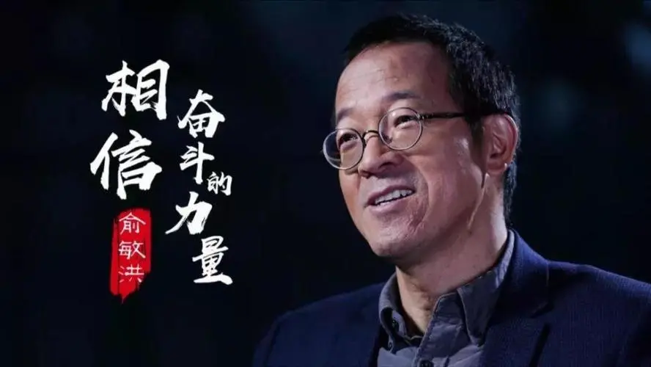

从俞敏洪到董宇辉
--谈学习精神
新学期主题班会

Slide 2

新学期来了
如果用一个来概括新学期的期待，
我想应该是--赢
但是，这一个赢字背后，
却充满了各种不确定，
为了让这些不确定更加确定一点，
我们特别需要一直精神，
那就是学习精神！

Slide 3

【学生互动】
请同学们一分钟时间静静的想一想，新学期你可能遇到的挑战有哪些？
用词语概况写在便利贴上。
找几位同学分享。

Slide 4



【师说】我们可能面临的挑战
沮丧
崩溃
压力爆棚
怀疑自己
信心丧失
互相抱怨
低效
失眠
越努力越退步
友谊破裂

Slide 5

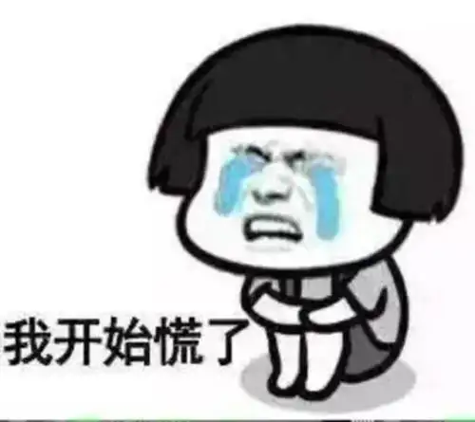

Slide 6
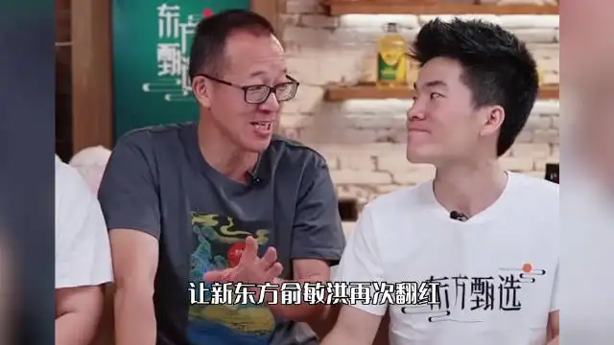
今天，让我们走进俞敏洪和董宇辉，一起寻求答案

Slide 7
一、俞敏洪--我曾走在崩溃的边缘

Slide 8

1.我曾走在崩溃的边缘！
在《我曾走在崩溃的边缘》一书中，俞敏洪曾回忆了自己创立新东方之前，经历的两次低谷。
第一次，是他想出国留学，可拼尽全力之后，仍痛失良机。俞敏洪一下子绝望了，没有奖学金，自己又没钱。一时之间，他所有的努力，都成了打在空气里的空拳。
第二次，是他为了赚钱留学，俞敏洪在北大办起了托福培训班。但因为和校办培训班抢生源，他被记过处分，被通报批评整整一个月。
因为处分，分房子，轮不到他；出国进修，也轮不到他。

Slide 9
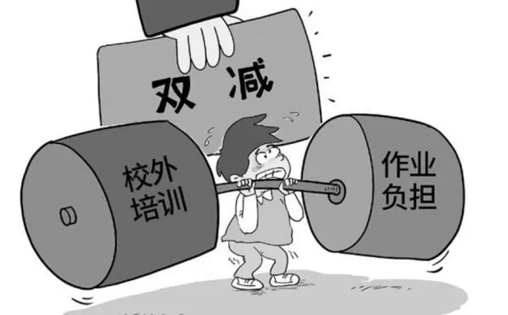
2.双减下的新东方，让俞敏洪再次走向崩溃的边缘
2019年，俞敏洪写下这本书《我曾走在崩溃的边缘》，豆瓣评分8.2，讲述了他与新东方的跌宕起伏。
那时的他，怎么也没能料到，时隔两年后，自己真的走在了崩溃的边缘。
双减政策下，教培时代结束
【学生互动】如果你是俞敏洪，你将何去何从？

Slide 10
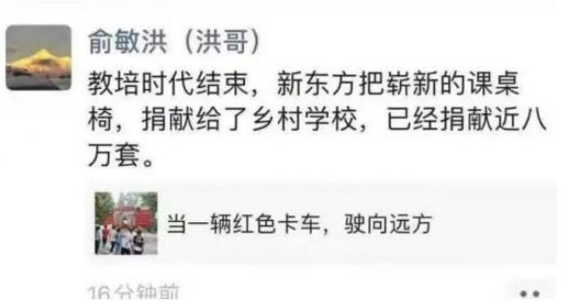
2.双减下的新东方，让俞敏洪再次走向崩溃的边缘
2019年，俞敏洪写下这本书《我曾走在崩溃的边缘》，豆瓣评分8.2，讲述了他与新东方的跌宕起伏。
那时的他，怎么也没能料到，时隔两年后，自己真的走在了崩溃的边缘。
双减政策下，教培时代结束，新东方退租了部分校区，把将近80000套桌椅捐给了农村的中小学。
这在当时显得十分悲壮，也让人肃然起敬。

Slide 11
3.在绝望中寻找希望，人生终将走上辉煌。
任泽平：谈到东方甄选，你原来一直给大家讲，在绝望中寻找希望，人生终将走上辉煌。那么我觉得这一次让大家真正的知道一个人不仅说到了，而且做到知行合一。客观的讲，论财富的积累，论年龄，俞老师是完全有理由逍遥自在的生活，但是你还是选择了最难而最励志的这条路。你为什么要这么做，究竟是一个什么样的心理路程？
俞敏洪：东方甄选的事情。我抱着这样一个想法，因为国家这一年说的最多的就是振兴农业。那么振兴农业就变成了我认为中国未来经济发展的一个主题。由于我本身是农村出来的，比较敏感。只有整个农村地区致富了，中国才能真正致富，否则农业可能影响中国的整体布局和发展。其实我并不知道东方甄选能不能做成，为什么？因为直播的人那么多，但是我当时的目的是，第一，我觉得循序渐进的做，至少不会变成一个失败的平台。至于说他能做多大，我不知道；第二，我通过平台，能够摸索出农业的整个产业发展，并且在里面进行深度产业链和投资的布局。
【学生互动】从俞敏洪的回答，你看到了什么？

Slide 12
3.在绝望中寻找希望，人生终将走上辉煌。
俞敏洪：东方甄选的事情。我抱着这样一个想法，因为国家这一年说的最多的就是振兴农业。那么振兴农业就变成了我认为中国未来经济发展的一个主题。由于我本身是农村出来的，比较敏感。只有整个农村地区致富了，中国才能真正致富，否则农业可能影响中国的整体布局和发展。其实我并不知道东方甄选能不能做成，为什么？因为直播的人那么多，但是我当时的目的是，第一，我觉得循序渐进的做，至少不会变成一个失败的平台。至于说他能做多大，我不知道；第二，我通过平台，能够摸索出农业的整个产业发展，并且在里面进行深度产业链和投资的布局。
【学生互动】从俞敏洪的回答，你看到了什么？
家国情怀、战略眼光、企业家精神、向上的力量、硬汉
我们高三人是不是也需要这种精神？

Slide 13
3.在绝望中寻找希望，人生终将走上辉煌。
俞敏洪，是1962年出生，新东方的创始人。他给所有人上了一堂生动的课：什么叫在绝望中寻找希望，企业家精神，向上的力量，硬汉。其实，俞老师多次遇到困难和打击，但每次都在逆境中崛起，特别励志。比如，三次高考，两次失利，第三次考上了北京大学。在北大因在校外开培训班被学校处分，但俞老师选择下海，创立了新东方。前一段时间，在新东方最困难的时候，但是俞老师没有“认怂”，开辟了一条新路，做了火爆全网的东方甄选。这样励志的故事，确实很提气，确实给我们很多不确定未来带来巨大的精神支撑。

Slide 14
二、董宇辉--从老师到售货员

Slide 15
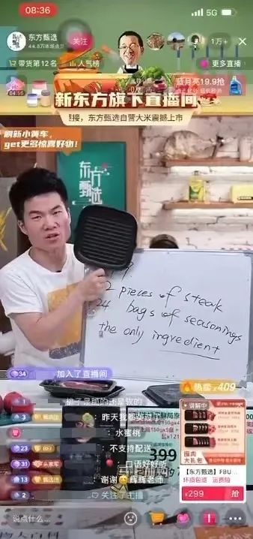
1.应运而生的东方甄选
大家对东方甄选直播间的关注，可能是从长着像兵马俑的脸的董宇辉，一边举着一口方锅，一边用流利的双语带货开始的，董老师唾地成文，出口成章，滔滔的才华搅动了滔滔的流量。
东方甄选的粉丝数从100万飙涨到1800万，新东方在线的股价从2元涨到30元，这是发生在上周的奇迹。几乎成了励志的图腾。

Slide 16
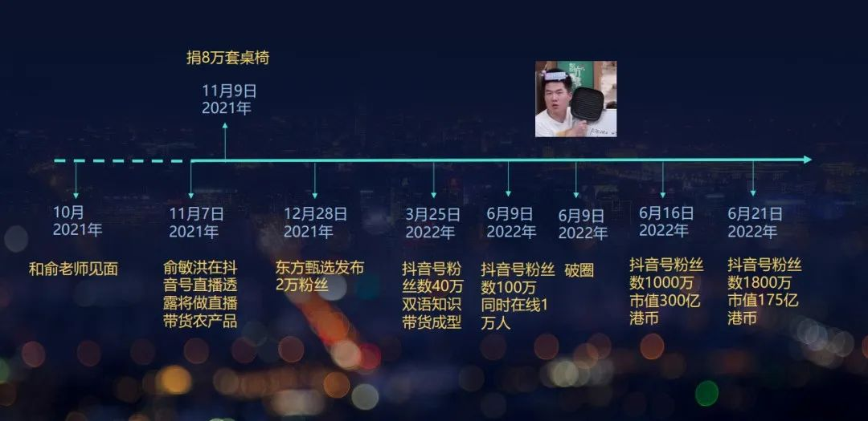
东方甄选时间线

Slide 17
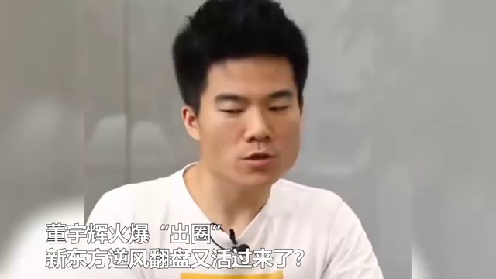
2.【视频】董宇辉：从老师到售货员（4分钟）

Slide 18
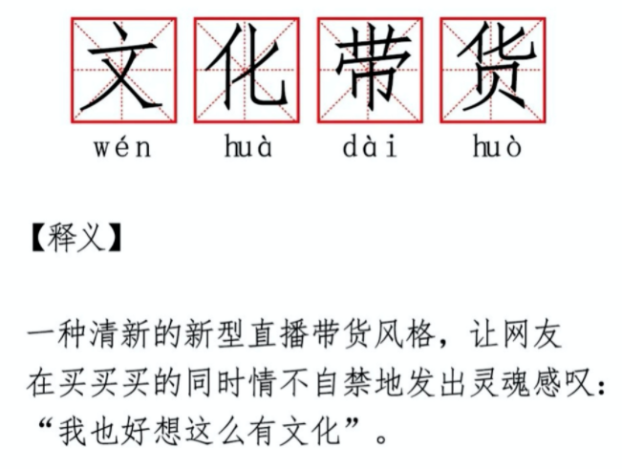
2.董宇辉：从老师到售货员
直播过程中，董宇辉更是金句频出：
“厄运来的时候你没有躲，所以在好运来的时候，才能和你撞个满怀。”
“玫瑰花与世界上的玫瑰、其他玫瑰，千朵的玫瑰没有区别，是你在玫瑰上所花的心思使它变得特殊。”
一字一句，温柔而又有力量，看他直播，像是经历了一场心灵的洗礼。
网友有句评价说得很中肯：“多读书、有文化的人，就是不一样。”

Slide 19
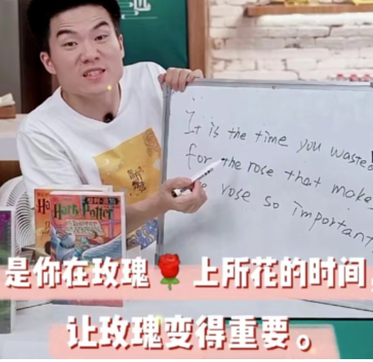
2.董宇辉：从老师到售货员
【学生互动】如果你是董宇辉，你会选择转型做主播吗？面对嘲笑你可能会如何自处？从他的转变你看到了什么？
请几位同学分享观点。

Slide 20
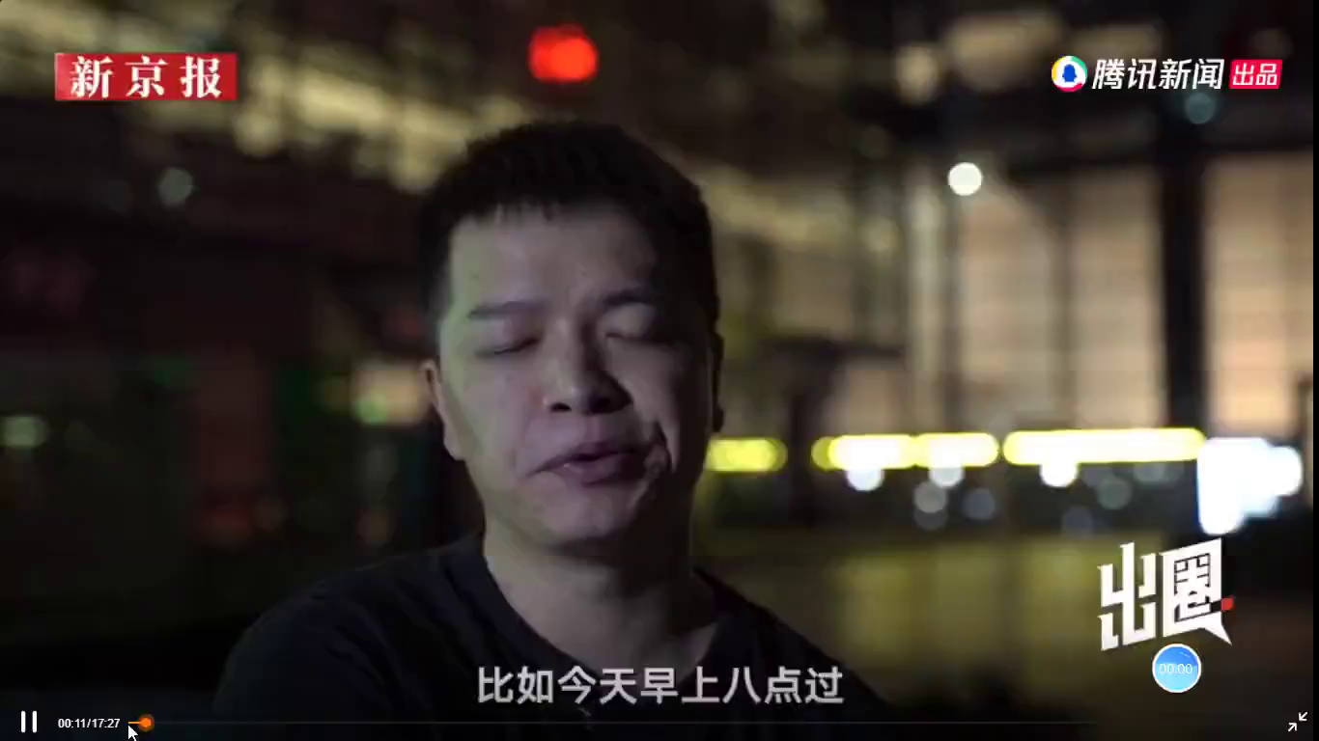
3.【视频延伸】董宇辉：人生转角处（10分钟）

Slide 21

3.董宇辉：人生转角处
【学生互动】新学期，每个人可能会面临不一样的人生转角，通过采访，把你认为成功转角的关键词写出来。
请几位同学分享观点。

Slide 22
三、俞敏洪：感谢董宇辉们！

Slide 23
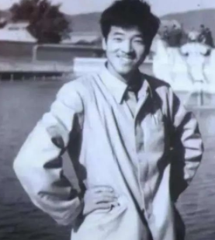
1.不到山穷水尽，决不放弃；越遇到挑战，越能激发斗志：感谢董宇辉们
俞敏洪：我还挺相信，进入一个领域，只要给我足够的时间，也许我就能比别人做的好。对于我来说，坚持这件事情，只要不到山穷水尽的地步，对我来说一点都不困难。因为我从小养成的个性就是越是有挫折，越是有挑战的事情，越能让我产生大脑的兴奋，越能激发我的斗志。

Slide 24
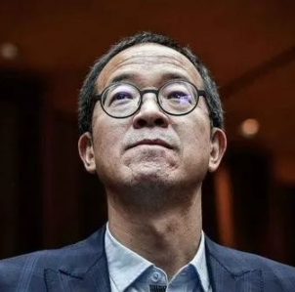
1.不到山穷水尽，决不放弃；越遇到挑战，越能激发斗志：感谢董宇辉们
我一直认为这是人生成功的的比较大的要素。比如说我高考三年，一般人农村孩子早就放弃了，我是属于不见南墙不回头那种感觉。所以新东方遇到的这些困难，在我眼中其实根本就不是困难，为什么？第一，我人还在；第二，新东方还有足够的资源；第三，中国经济本身也在期望企业不断的发展；第四，振兴农业是国家的一件大事。

Slide 25

1.不到山穷水尽，决不放弃；越遇到挑战，越能激发斗志：感谢董宇辉们
如果我简单总结一下的话
第一有目标，并且认为自己这件事应该能够做，有能力去做
。第二是有足够面对艰难困苦的心情，我是属于一种越艰苦，越不买账，越艰苦，越内心兴奋的那样的一种人。
第三，就是有这么一帮团队，这些团队的兄弟姐妹们，他们在我身边，我从来没有感觉到孤单过。新东方有一个特点就是遇到挑战的时候都特别团结，而且价值观特别一致。那么同时共同奋发的能力都比较强。

Slide 26
2.班级的成功，需要每一个你
【学生互动】高三这一年，你我他组成一个班级，从班级到集体，你觉得我们需要怎样的学习精神？请写出关键词。
请几位同学分享观点。

Slide 27
【师说】我们需要的学习精神
团队精神
共同的目标
班级凝聚力
坚持
永不言弃
相信
重整旗鼓
复盘
寻求突破
破釜沉舟

Slide 28
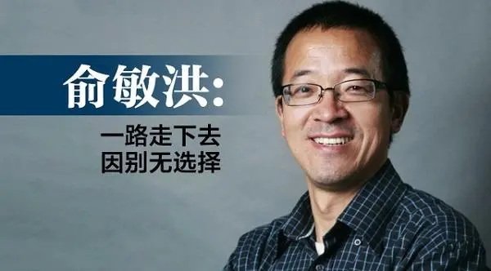
俞敏洪：成长的两个条件
俞敏洪曾撰文说：生命的长河向前流动，在各种痛苦、打击和自卑之后如果我们能够脱颖而出，那我们就有了大河奔流的气概和壮阔的风景。
我也终于发现，一个人的成长有两个条件：一是要给予足够的时间，没有任何人会在一天之内成长起来，就像一棵树一样，要十年过去才会发现长成了参天大树；另一个条件就是对生命的热情永不熄灭，不管你是多么卑微，内心的种子一定要向往天空，要尽力伸展自己的枝叶去触摸蓝天，去追逐天空的云彩。有了向上的心，一定就会有灿烂的果实。

Slide 29

俞敏洪：生命的两种活法
他说生命有两种活法：
一种是像草一样活着，虽能享受雨露阳光，但是长不大，还老被人践踏，践踏了自己还没有感觉。
一种是想办法变成一棵树的种子，即使被踩到泥土中，也能吸收养分，不断地成长起来。，过了十多二十年，就成为一棵参天大树。近看能帮助别人，给人绿色、荫凉；远看是一道美丽的风景线。活着时是风景，他人能够亲近、仰视，死了后依然是栋梁之材。

Slide 30

让我们，
用这些学习精神
将我们灌溉
成长为一棵棵大树

Slide 31

潜心修炼，
精彩绽放！
追着光，靠近光，成为光，散发光！

Slide 32
版权声明：
1.本人发表在公众号的原创文章、课件、图片等内容，仅做日常使用，禁止其他用户拿来做商业用途，禁止用来上公开课或比赛课，否则将举报维权。
2.转载本文需经本人同意，引用需注明出处。
3.本节班会部分图文来自网络等，如有侵权请联系删除。
4.本班会版权归工作室所有。

Slide 33

扫码关注：“孙钦强名班主任工作室”公众号
更多内容请扫描关注公众号，让我们共同成长！

